Slide 1

航空订票系统
BLUE FRESH GRADUATION REPLY TEMPLATE
2025-5-14
汇报人：张本修

Slide 2

1
选题的要求
Requirements for topic selection
目录
环境的搭建
2
Research methods and processes
CONTENTS
3
成果的展示
Research results

Slide 3
01
选题的要求
BLUE FRESH GRADUATION REPLY TEMPLATE
When you are old and grey and full of sleep, And nodding by the fire，
take down this book. And slowly read, and dream of the soft look ，Your eyes had once

Slide 4

第一部分：选题的要求
选题的任务：
管理员可以录入或者导入/导出各个航线的航班信息，可以修改航班信息，可以增加/删除/修改操作工作员信息。操作工作员可以实现订票订票、退订，查看航线

Slide 5
02
环境的搭建
BLUE FRESH GRADUATION REPLY TEMPLATE
When you are old and grey and full of sleep, And nodding by the fire，
take down this book. And slowly read, and dream of the soft look ，Your eyes had once

Slide 6
第二部分：环境的搭建
数据库层
辅助库与工具
MySQL
SQLAlchemy
Flask-SQLAlchemy
PyMySQL
Werkzeug
SQLyog
Web框架
数据管理与迁移
Flask：轻量级的 Python Web 开发框架，构建应用的核心。
Flask-Migrate：Flask 扩展，，用于管理数据库 schema 的版本变化和迁移。

Slide 7
第二部分：环境的搭建（数据库层）
MYSQL
SQLAlchemy
关系型数据库管理系统，用于存储所有项目数据。
Python 对象关系映射工具，用于通过 Python 对象与数据库交互。
Flsak-SQLAlchemy
PyMySQL
Flask 扩展，将 SQLAlchemy 集成到 Flask 应用中。
MySQL 的 Python 驱动程序，SQLAlchemy 使用它来连接到 MySQL 数据库。

Slide 8
第二部分：环境的搭建(辅助库与工具）
Werkzeug
SQLyog
用于密码哈希和验证等安全功能。
MySQL 客户端工具 (由你提及用于数据库管理和查看)

Slide 9
03
成果展示
BLUE FRESH GRADUATION REPLY TEMPLATE
When you are old and grey and full of sleep, And nodding by the fire，
take down this book. And slowly read, and dream of the soft look ，Your eyes had once

Slide 10
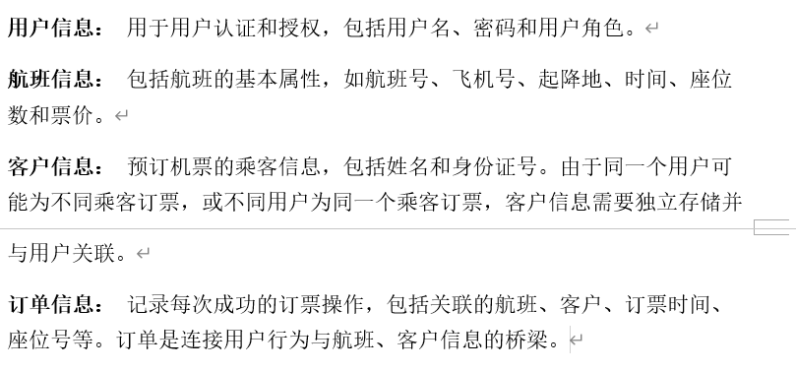
第三部分：成果展示
类模型的介绍

Slide 11
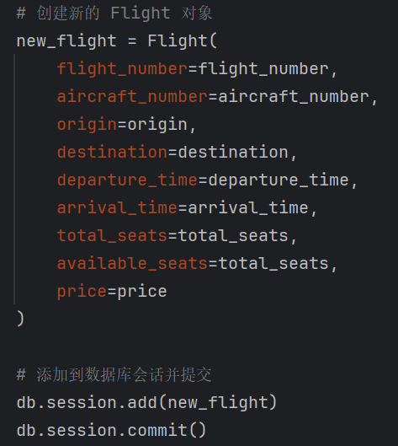
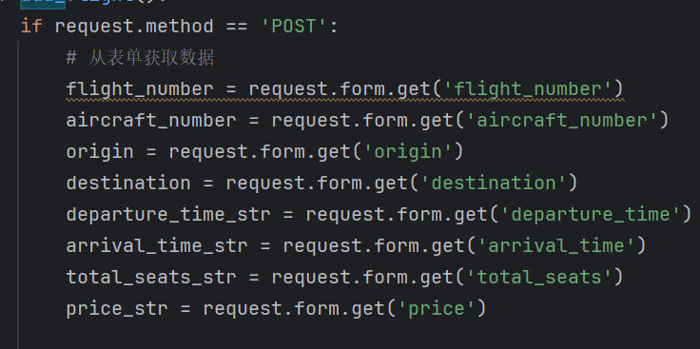
第三部分：成果展示
任务一：添加航班
主要功能的实现：通过接受表单数据，创建Flight对象，并将对象保存到数据库。

Slide 12
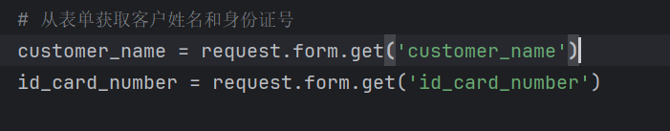
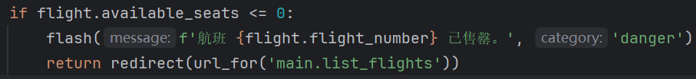
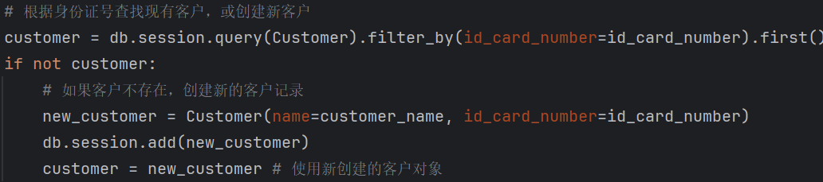
第三部分：成果展示
任务二：订票业务
从表单中获取到顾客名和身份证号，通过身份证号在数据库中查找用户，如果没有就新添顾客，提交到数据库。当票售罄时，提醒用户，并且转到航班列表，挑选合适班机。

Slide 13
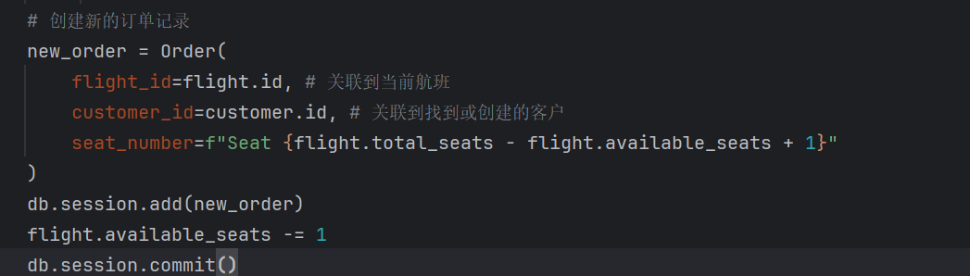
第三部分：成果展示
任务二：订票业务
创建新的订单，并且关联到当前的航班以及找到的或者创建的客户，显示座位。
然后可选座位减1，提交所有数据到数据库。

Slide 14
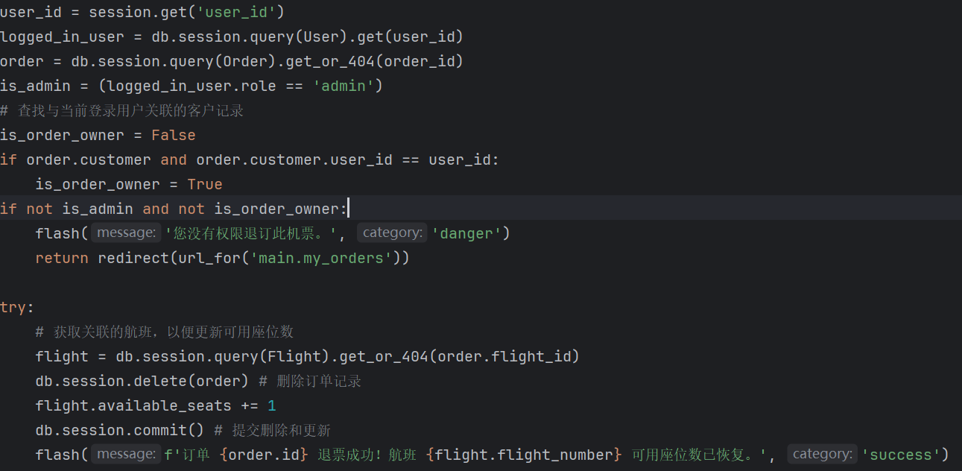
第三部分：成果展示
任务三：退票业务
判断当前人是否有权限退票，如果当前人为该订单的所有者或者管理员，则可以进行订票业务。获取和该订单绑定的Flight，，座位数加1，删除该订单，提交到数据库.

Slide 15
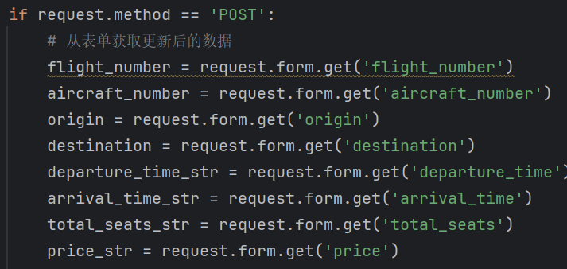
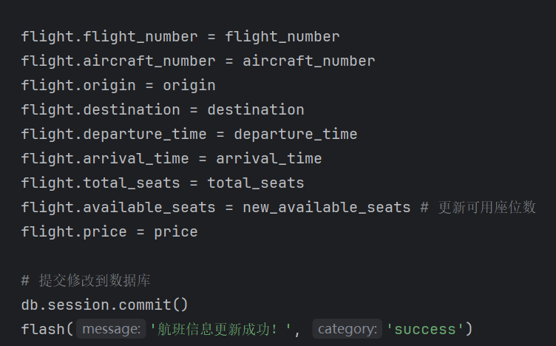
第三部分：成果展示
任务四：修改航班的信息
从表单中获取到要更新的信息，判断信息合法后选用更新后的信息，提交到数据库。

Slide 16
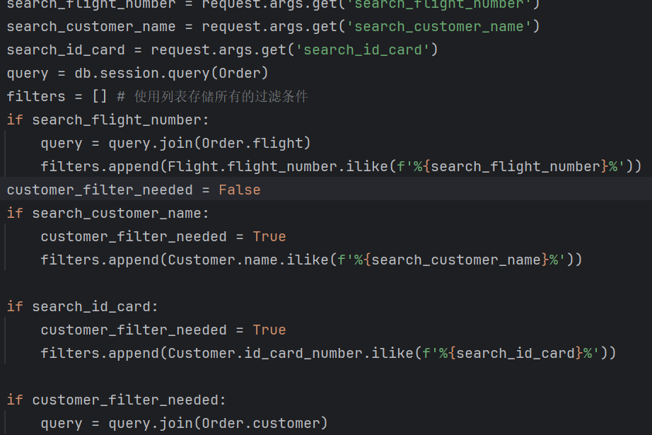
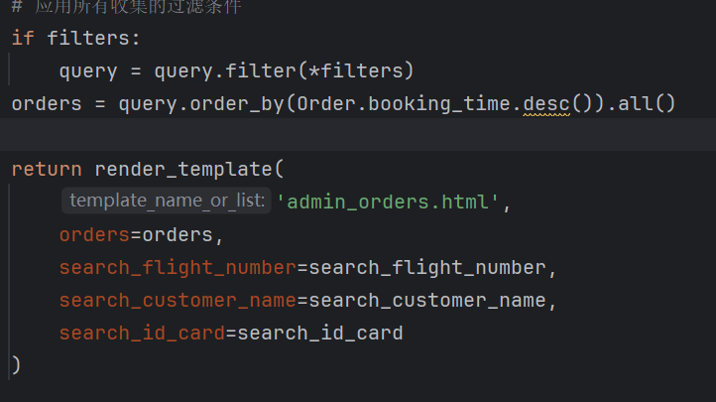
第三部分：成果展示
任务五：订单、航班列表业务
如果没有过滤条件直接返回所有的订单，存在过滤条件时，会根据过滤条件进行模糊查找
（仅仅是不区分大小写），找到符合条件的订单返回，传到前端进行渲染。航班列表逻辑与之相同。

Slide 17
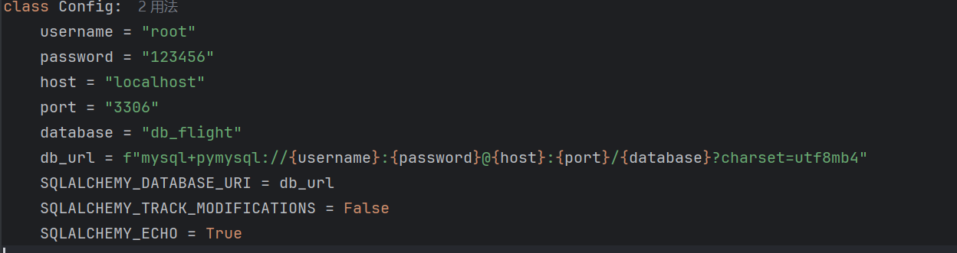
第三部分：成果展示
任务六：退出系统，数据库保存信息
通过db.init_app(app)将 Flask 应用实例 app 与 SQLAlchemy 实例 db 进行关联（绑定）。而后通过db.session.add()， db.session.commit()两个函数进行数据库的更新。完成了保存信息的任务。

Slide 18
感谢老师批评指正
BLUE FRESH GRADUATION REPLY TEMPLATE
2025-5-14
汇报人：张本修

